Slide 1
TRƯỜNG ĐẠI HỌC CÔNG NGHỆ THÔNG TIN
KHOA KHOA HỌC VÀ KỸ THUẬT THÔNG TIN
BÁO CÁO CUỐI KỲ
QUẢN LÝ THÔNG TIN
PHÂN TÍCH THIẾT KẾ CSDL CHO BÀI TOÁN QUẢN LÝ HỒ SƠ BỆNH ÁN
GVHD:TS. Nguyễn Gia Tuấn Anh
CN. Phạm Nhật Duy
SVTH: Hồ Tấn Anh – 21521818 Huỳnh Hải Băng – 21521846
Nguyễn Nguyễn Thành An – 21521806

Slide 2
NỘI DUNG
Mô tả bài toán
Phân tích bài toán
Thiết kế CSDL
Demo
Kết luận và hướng phát triển

Slide 3
1. Mô tả bài toán
1.1 Giới thiệu
Bệnh viện muốn quản lý thông tin hồ sơ bệnh án của bệnh nhân như sau:
Mỗi hồ sơ bệnh án sẽ có thông tin mã hồ sơ bệnh án, họ tên bệnh nhân,ngày sinh, địa chỉ, số điện thoại bệnh nhân, ngày lập hồ sơ. Một hồ sơ sẽ đóng nhiều Viện Phí, thông tin Viện Phí bao gồm mã số viện phí, mã số bệnh án,ngày viện phí, số tiền.
Ứng với mỗi hồ sơ bệnh án sẽ có nhiều phiếu khám bệnh và nhiều phiếu đăng ký khám bệnh, phiếu xét nghiệm. Thông tin đăng ký khám bệnh bao gồm mã số đăng ký, mã số hồ sơ bệnh án, mã số phòng khám bệnh. Thông tin Phiếu Khám Bệnh bao gồm mã số phiếu khám bệnh,mã số hồ sơ bệnh án, ngày khám. Một Phiếu Khám Bệnh sẽ bao gồm nhiều bệnh và một bệnh sẽ ở nhiều phiếu khám bệnh . Thông tin Bệnh sẽ bao gồm mã số bệnh, tên bệnh, triệu chứng. Thông tin của phiếu xét nghiệm mã số xét nghiệm, mã số hồ sơ bệnh án, loại xét nghiệm, ngày xét nghiệm, kết quả xét nghiệm.
Thông tin bác sĩ bao gồm mã số bác sĩ , họ tên, giới tính, số điện thoại, địa chỉ, mã số khoa, học hàm, học vị, bác sĩ chuyên khoa. Mỗi bác sĩ thuộc về một khoa và một khoa sẽ có nhiều bác sĩ. Thông tin khoa bao gồm mã số khoa, tên khoa.
Thông tin điều trị nội trú bao gồm mã số điều trị nội trú, mã số bệnh án, mã số phòng, ngày nhập viện, ngày xuất viện.

Slide 4
1. Mô tả bài toán
1.2 Mục tiêu
Xây dựng một cơ sở dữ liệu chính xác, đáng tin cậy
Quản lý thông tin hồ sơ bệnh án để dễ dàng thao tác, tìm kiếm và cập nhật thông tin
Tối ưu hóa quy trình làm việc trong bệnh viện
Cải thiện chất lượng chăm sóc sức khỏe

Slide 5
1. Mô tả bài toán
1.2 Đối tượng sử dụng
Các bệnh viện và các cơ sở y tế: Hệ thống sẽ được sử dụng bởi bác sĩ, y tá và nhân viên y tế trong quá trình chăm sóc bệnh nhân, ghi nhận thông tin và truy xuất các thông tin hồ sơ bệnh án.

Slide 6
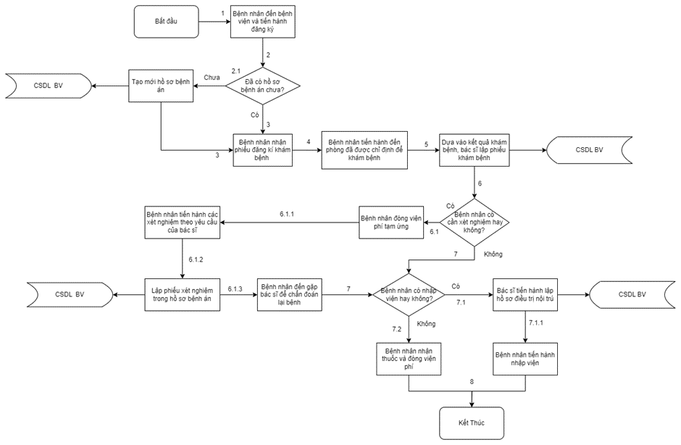
1. Mô tả bài toán
1.2 Quy trình thực tế liên quan

Slide 7
2. Phân tích bài toán
2.1. Các đối tượng cần quản lý
2.2. Mối quan hệ
2.3 Các ràng buộc
2.4 Sơ đồ ERD
2.5 Chức năng

Slide 8
2.1. Các đối tượng cần quản lý
Các đối tượng cần quản lý trong bài toán Quản lý hồ sơ bệnh án bệnh viện gồm:
Hồ sơ bệnh án
Phiếu khám bệnh
Viện phí
Phiếu xét nghiệm
Phiếu đăng ký khám bệnh
Chi tiết phiếu khám bệnh
Hồ sơ điều trị nội trú
Bệnh
Bác sĩ
Khoa

Slide 9
2.2. Mối quan hệ
Quan hệ một nhiều ( 1 - n )
Hồ sơ bệnh án và Phiếu đăng ký khám bệnh
Hồ sơ bệnh án và Phiếu khám bệnh
Hồ sơ bệnh án và Phiếu xét nghiệm
Hồ sơ bệnh án và Viện phí
Bác sĩ và Phiếu khám bệnh
Bác sĩ và Khoa
Quan hệ nhiều nhiều ( n – n )
Phiếu khám bệnh và Bệnh

Slide 10
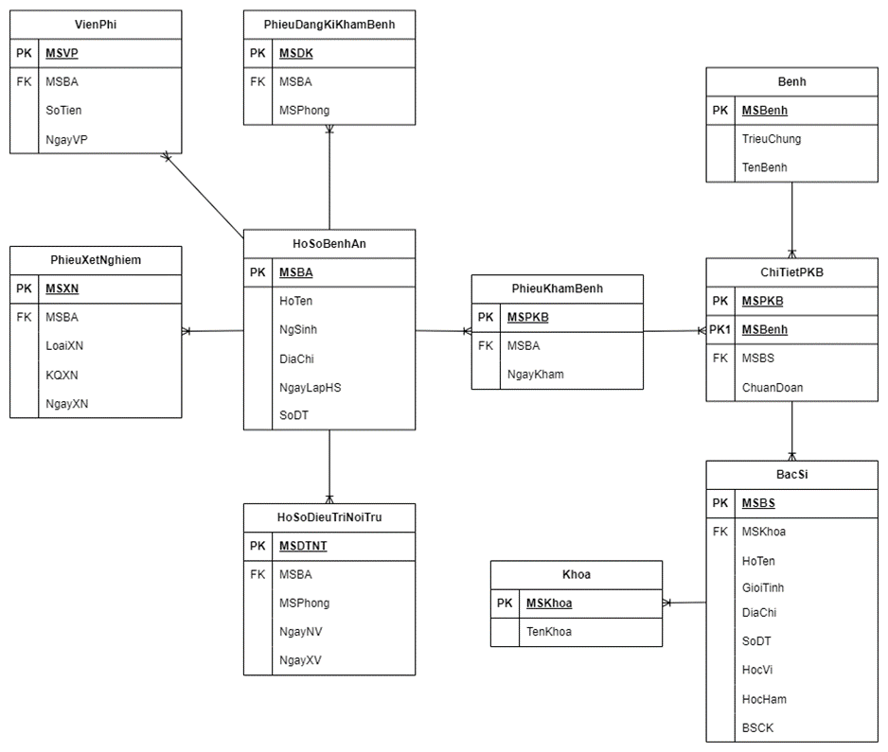
2.3. Sơ đồ ERD

Slide 11
2.4. Các ràng buộc
Ngày nhập viện không được lớn hơn ngày xuất viện trong bảng hồ sơ điều trị nội trú
Ngày xét nghiệm không được trước ngày khám bệnh
Tự động cập nhật lại ngày hồ sơ khi thêm mới hồ sơ bệnh án
Kiểm tra thông tin bệnh nhân bị trùng khi lập hồ sơ bệnh án mới
Sau khi xóa hồ sơ bệnh án sẽ xóa các thông tin liên quan
Mã bác sĩ phải bắt đầu bằng ‘BS’ và 2 ký tự tiếp theo phải là tên viết tắc của mã khoa

Slide 12
2.5. Chức năng
Tra cứu thông tin:
Tra cứu lịch sử khám chữa bệnh của một bệnh nhân.
Tra cứu thông tin bệnh nhân đang điều trị nội trú tại bệnh viện.
Tìm kiếm hồ sơ bệnh án
Tra cứu thông tin về phiếu khám bệnh, phiếu xét nghiệm.
Xem lịch khám bệnh của bác sĩ theo ngày
Báo cáo và thống kê:
Thống viên viện phí theo mã hồ sơ bệnh án.
Thống kê số lượng bệnh nhân đến khám trong từng năm.
Thống kê doanh thu bệnh viện theo từng tháng trong năm.

Slide 13
2.5. Chức năng
Phân quyền:
Admin có toàn quyền trong CSDL
Phân quyền cho bác sĩ:
Chỉ có quyền Select, Insert,Update trên bảng PhieuXetNghiem và bảng ChiTietPKB
Còn các bảng khác chỉ được xem chứ không được Insert, Update và Delete
Phân quyền cho điều dưỡng:
Có quyền xem trên 4 bảng HoSoDieuTriNoiTru, PhieuXetNghiem, ChiTietPKB, PhieuKhamBenh
Có quyền thêm và update bảng HoSoDieuTriNoiTru
Còn các bảng còn lại không được truy cập vào

Slide 14
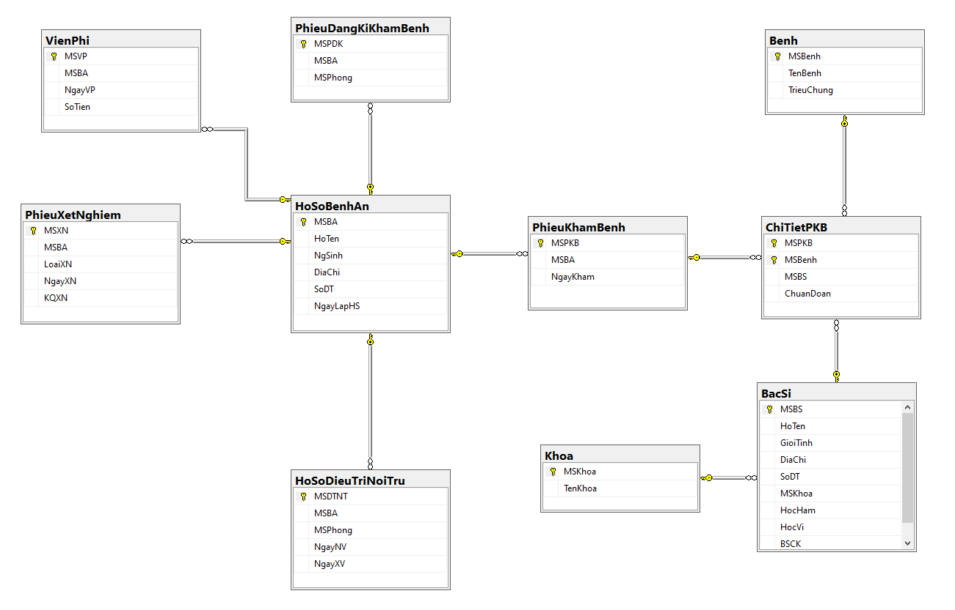
3. Thiết kế CSDL
Cài đặt cơ sở dữ liệu Quản lý Hồ sơ bệnh án bằng SQL Server với 10 bảng có các ràng buộc khóa chính, khóa ngoại

Slide 15
4. Demo

Slide 16
5. Kết luận và hướng phát triển
5.1 Kết luận
Cơ sở dữ liệu về hồ sơ bệnh án đóng vai trò quan trọng trong quản lý thông tin y tế và chăm sóc bệnh nhân. Việc xây dựng một cơ sở quản lý hồ sơ bệnh án hiệu quả và phát triển nó liên tục là một yếu tố quan trọng để cải thiện chất lượng dịch vụ y tế và tăng cường sự an toàn và hiệu quả trong việc cung cấp chăm sóc y tế.
5.2 Hướng phát triển
Hệ thống quản lý tài liệu điện tử: Xây dựng một hệ thống quản lý tài liệu điện tử để lưu trữ và truy cập thông tin hồ sơ bệnh án của bệnh nhân. Bệnh nhân có thể truy cập vào tài liệu của mình từ xa, giúp họ tự quản lý và theo dõi thông tin sức khỏe của mình.
Ứng dụng di động: Phát triển ứng dụng di động cho bệnh nhân để họ có thể theo dõi và cập nhật thông tin sức khỏe cá nhân, như lịch hẹn khám, kết quả xét nghiệm, viện phí, và các thông tin bổ sung khác.

Slide 17
Cảm ơn Thầy và các bạn đã chú ý lắng nghe!

Slide 18

Hỏi & Đáp

